Slide 1
Miyofasiyal ağrı sendromu (MAS), bölgesel bir ya da birden fazla kas grubunu etkileyen tetik noktalar ve bu noktaların dokunma ile meydana çıkan yansıyan ağrı tablosu ile karakterize yumuşak doku (eklem dışı) romatizması ya da bölgesel ağrı sendromu olarak tanımlanır.
.

Slide 2
.

Slide 3
.

Slide 4
.
Hastalar genellikle derinden hissedilen ve kasılma tarzında ağrılardan şikayet ederler.
Miyofasiyal ağrı sendromu kas- iskelet sistemi ağrılarının en sık karşılaşılan nedenlerinden biridir ve bu hastalığın görülme sıklığı % 12 ile % 50 arasında değişmektedir.

Slide 5
myofasyal ağrı neden olur?
Miyofasiyal ağrı sendromunun nedeni tam olarak bilinmemektedir.
iş kazaları ve kas yaralanmaları,
kasların çok fazla kullanılması,
stres, klimaya maruz kalma, yağmurda ıslanma, mesleki faktörler,
hareketsizlik, tekrarlayan hareketler, kötü çalışma koşulları,

Slide 6
cerrahi işlemler sonrası
veya felç geçirme sonrası kasın kullanılmaması gibi nedenler,
depresyon, korku bozukluğu gibi faktörler Genetik etkenler ağrı sendromuna neden olabilir.

Slide 7
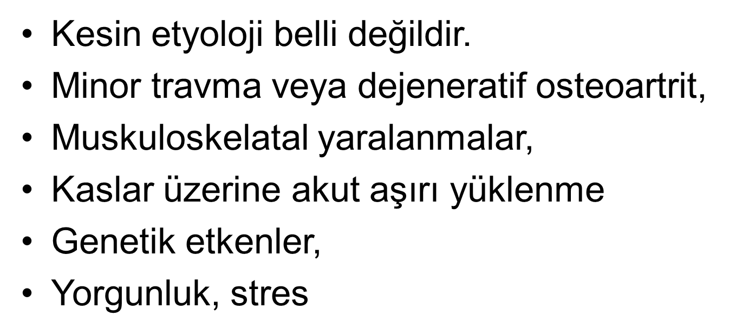

Slide 8
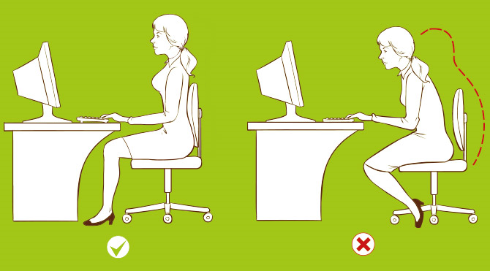
Ayrıca duruş bozuklukları, B vitamini eksikliği, mineral eksiklikleri, elektrolit bozukluklar, endokrin bozukluklar, kronik enfeksiyon, viral enfeksiyonlar, inflamatuar hastalıklar ve soğuk havaya maruz kalmak gibi faktörler de miyofasiyal ağrı sendromuna sebep olabilir ya da tetikleyebilir

Slide 9
Miyofasiyal ağrı sendromu vücudun her bölgesinde görülür ve çizgili kasları tutan bir hastalıktır. Örneğin sırtta, bacaklarda, kollarda, boyun bölgesinde, bazen kafada, yüzde, diz civarında, büyük eklemlerin civarında görülebilen bir hastalıktır.

Slide 10
.
Miyofasiyal ağrı sendromu orta yaş erişkinlik döneminde ve kadınlarda daha sık görülür.

Slide 11
